Slide 1
METAMODELO DE ENLACE 21

Slide 2
Inventa un problema en el que aparezcan los siguientes datos: 4, 16 y 25 y en el cual no sea necesario utilizar uno de ellos.

Slide 3
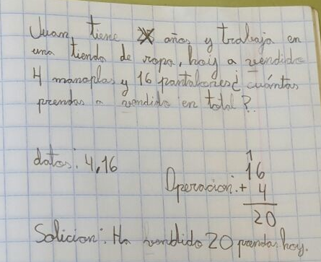

Slide 4
.
En la granja del abuelo de Ana hay 16 tortugas, 4 manzanos y 25 patos. ¿Cuántos animales hay en la granja?

